Slide 1
Муниципальное дошкольное образовательное автономное учреждение «Центр развития ребенка – детский сад №56 «Надежда» г. Орска»
Дидактическое пособие по развитию речи дошкольника посредством сенсорной игры
«Волшебная коробочка»
Подготовила: воспитатель первой категории Платонова Ю.К.

Slide 2
Цель д/и
Развивать речь дошкольника посредством сенсорной игры

Slide 3
Актуальность
Усвоение сенсорных эталонов - длительный и сложный процесс, не ограничивающийся рамками дошкольного детства. Благодаря развивающим играм осуществляется не только сенсорное развитие - у детей дошкольного возраста формируется наглядно - образное мышление. Развитие сенсорики и мелкой моторики руки непосредственно влияет на развитие двигательных (моторных) центров речи.. И чем раньше ребёнок начинает работать на сенсорных развивающих тренажёрах, тем быстрее происходит речевое развитие ребёнка.

Slide 4
Задачи для педагога:
Речевое развитие:
Формировать связную речь, правильное звукопроизношение, умение правильно выражать свои мысли. Развивать память, образное мышление, речь, зрительное восприятие.
Развивающая:
Развивать речь, мелкую моторику, сенсорику, память, образное мышление, зрительное восприятие;

Slide 5
Социально-личностное:
Воспитывать у детей умение работать в подгруппе, парами, выполнять правила игры, слушать товарища
Познавательное развитие:
Развитие наблюдательности, способности анализировать, сравнивать, выделять характерные, существенные признаки предметов и явлений окружающего мира
;

Slide 6
Игровая задача для ребенка:
Ребята, хотите поиграть с нашей «Волшебной коробочкой»
«Волшебная коробочка» поможет нам не только попасть в сказку, но и узнать , какие герои живут в ней и какие сюрпризы они нам приготовили.

Slide 7
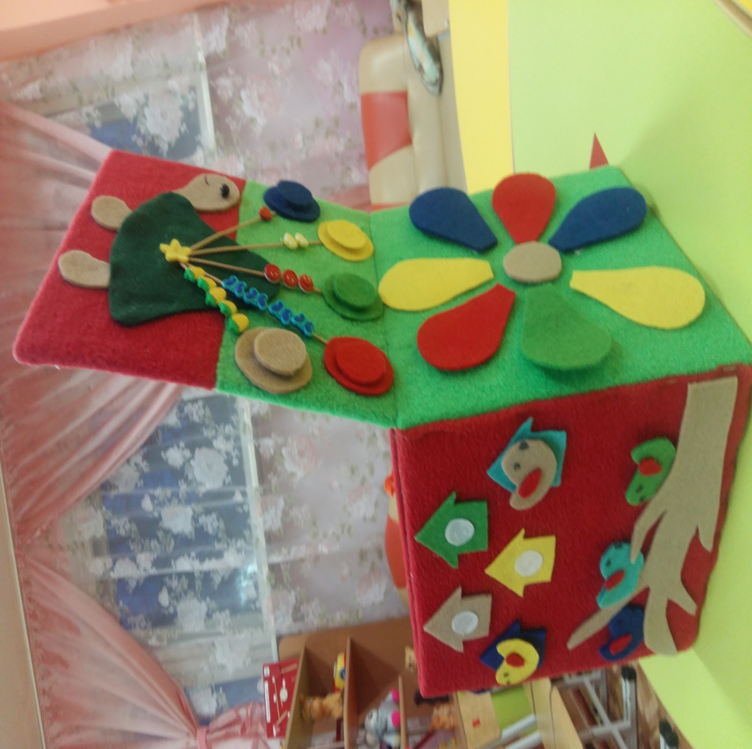
«Волшебная коробочка»

Slide 8
Правила игры.
Организационные:
Количество игроков – от 1 до 6 человек.
Место игры – стол или ковер, на котором расположена «Волшебная коробочка».
Ведущий игры – воспитатель Дисциплинарные: игра проводится под руководством воспитателя, а также «Волшебная коробочка», используется для самостоятельной игровой деятельности детей.

Slide 9
Содержание и игровые действия
Благодаря «Волшебной коробочке» дети развивают речь посредством сенсорной игры, получают знания об окружающем мире через практические действия опытно-экспериментальным путем, а главное – самостоятельно, что является необходимым условием формирования познавательной мотивации, то есть умения и желания добывать информацию самому, без помощи взрослого.
Коробочка может использоваться для сюрпризных моментов в период адаптации и в образовательной деятельности, в дидактическом круге.

Slide 10
Чем полезна «Волшебная коробочка»
* Это отличная возможность расширить словарный запас и вводить новые слова
* Помогает изучению математики: счет, группировка, сортировка, измерение – это лишь некоторые из математических преимуществ сенсорной коробки.
* Помогает изучению цвета, формы, текстуры.
* Развивает мелкую моторику, тактильные ощущения, творческое и пространственное мышление, навыки сортировки и классификации, усидчивость, терпение, координацию движений и многое другое.
* Помогает детям управлять своими эмоциями, успокаивает.
* Учит сотрудничеству и разрешению конфликтов, если с коробкой играет одновременно несколько детей.
* Обеспечивает бесконечные возможности для творческой игры: дети могут играть с предметами так, как считают нужным.

Slide 11
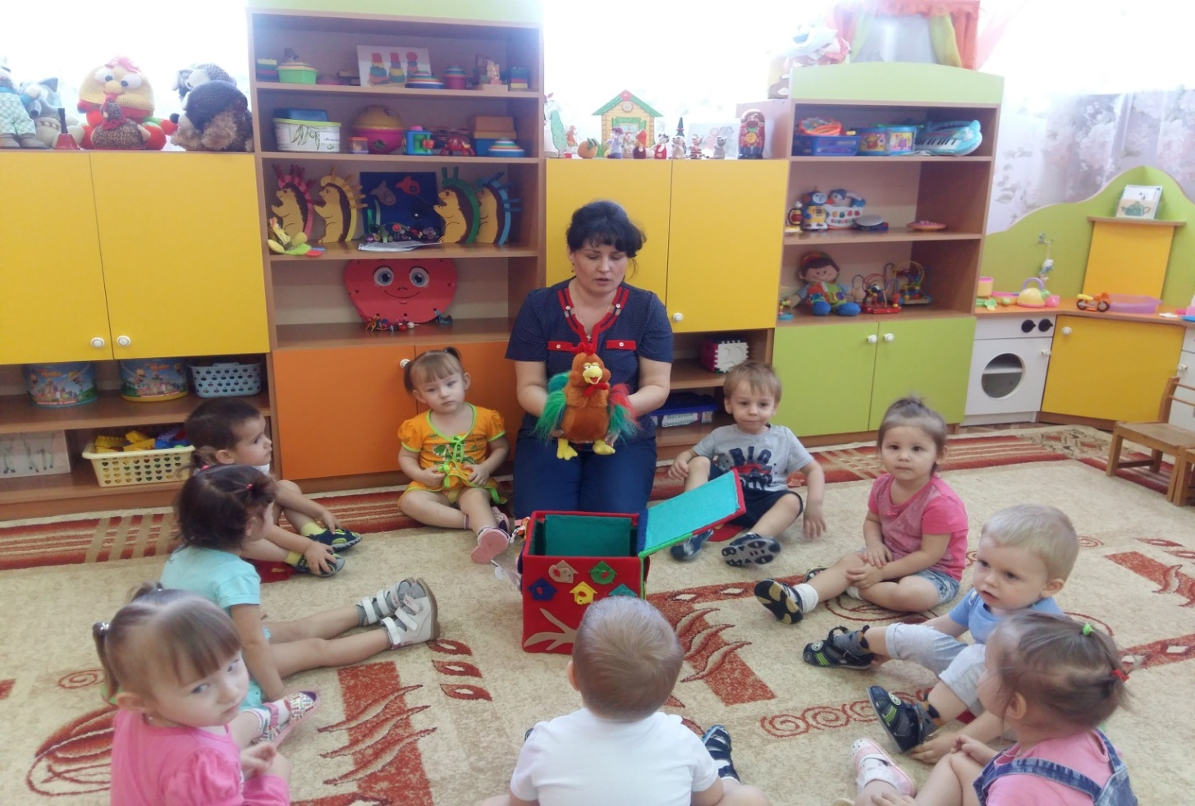
«Волшебная коробочка» является универсальным дидактическим пособием. Используется в разные режимные моменты ,особенно в период адаптации в дошкольном учреждении, для развития речи, мелкой моторики рук, сенсомоторного развития детей.

Slide 12
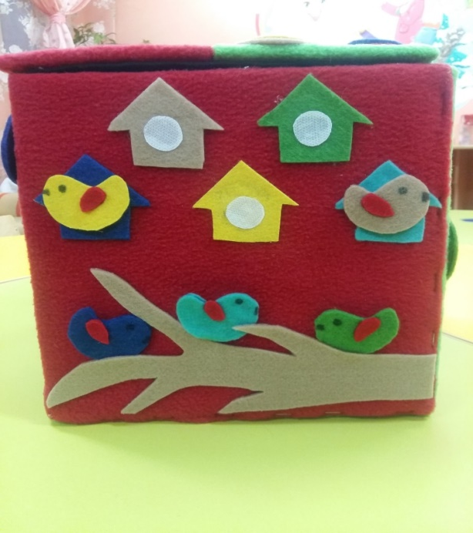
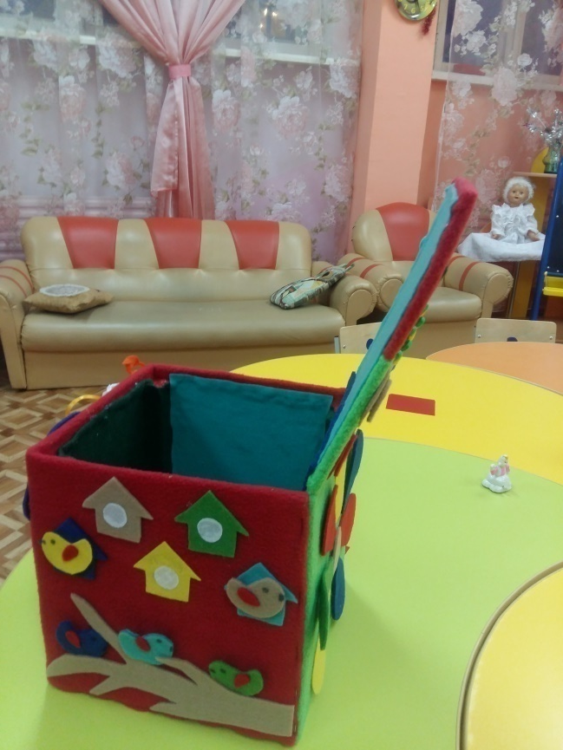
«Где кто живет»
Сенсорное развитие. 1мл,группа
Цель: Научить детей называть и соотносить цвета .
развитие мелкой моторики и сенсорики: поселим птичку в домик такого же цвета как сама птичка.
Развитие речи: проговаривая четко потешку.
Галка скачет по дорожке. Галка – тоненькие ножки. Черная головка, Серый плащ-обновка. Вариативность игры для 2мл .группы.
развитие мелкой моторики и сенсорики: закреплять у детей название цветов, умение соотносить цвета Поселить птичку в домик другого цвета, сама чем птичка.
познавательное развитие: сосчитай сколько домиков и птичек.
Развитие речи: разучить скороговорку:
Отчаянно очень В начале причала Нам чайка о чём-то Печально кричала

Slide 13
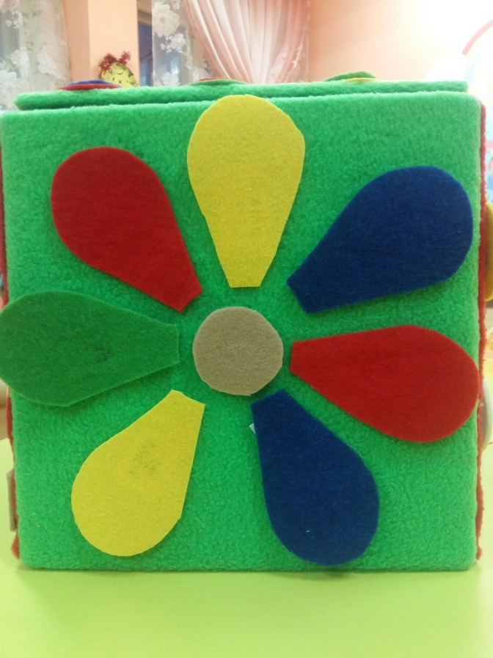
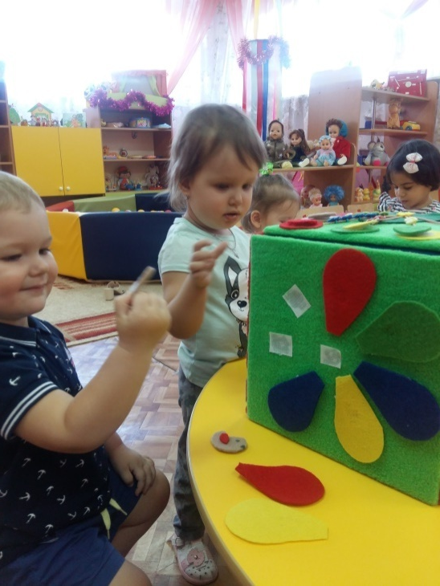
«Цветик семицветик»
Сенсорное развитие. 1мл,группа
Цель: Научить детей находить по цвету лепесток, называть цвета.
Развитие речи: учить четко проговаривать стихотворение
Лети, лети, лепесток,
через запад на восток,
через север, через юг,
возвращайся, сделав круг.
Вариативность игры для 2мл,группы.
Сенсорное развитие: упражнять детей в сравнении предметов и цветов;
Познавательное развитие: Назвать количество лепестков.
Развитие речи: учить четко проговаривать слова цветок, лепесток, и т.д. разучит с детьми считалку
Раз, два, три, четыре, пять,Коля будет начинать. Пчелы в поле полетели,Зажжужали, загудели, Сели пчелы на цветы,Мы пугаем — водишь ты!

Slide 14
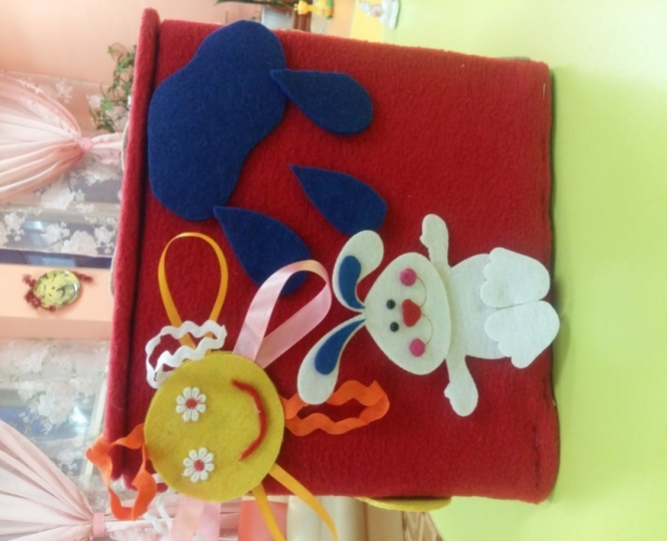
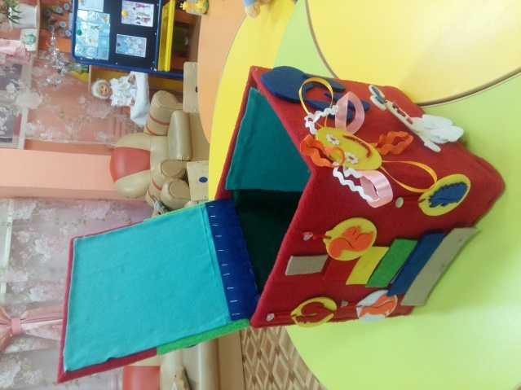
«Солнышко и дождик»
Сенсорное развитие. 1мл,группа
Цель: упражнять детей в конструировании сюжетной картины, используя липучки
Развитие речи: Учить детей описывать составленную картинку, четко проговаривать стихотворение
Смотрит солнышко в окошко,
Светит в нашу комнатку.
Мы захлопаем в ладошки:
Очень рады солнышку.
Игровая деятельность: предложить детям рассказать про каждую картинку стих.
Вариативность игры для 2мл,группы.
Сенсорное развитие: : упражнять детей в конструировании сюжетной картинки («Зайку бросила хозяйка»), используя липучки
Развитие речи: учить детей составлять мини рассказы на данную тему, выразительно рассказывать
стихотворение Барто.А «Зайку бросила хозяйка».

Slide 15
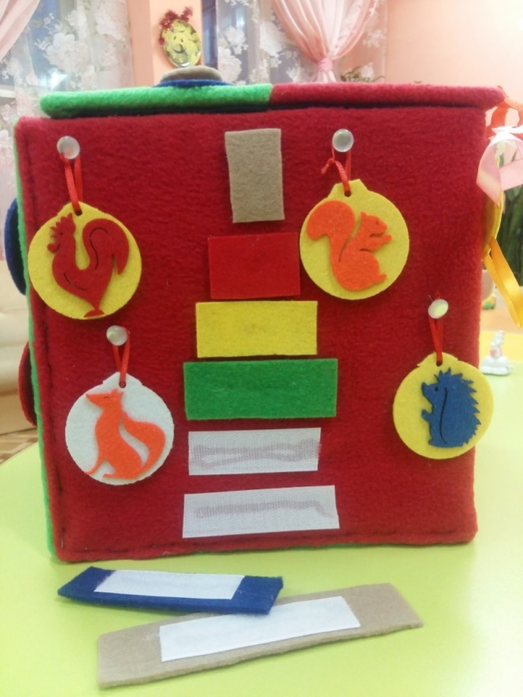
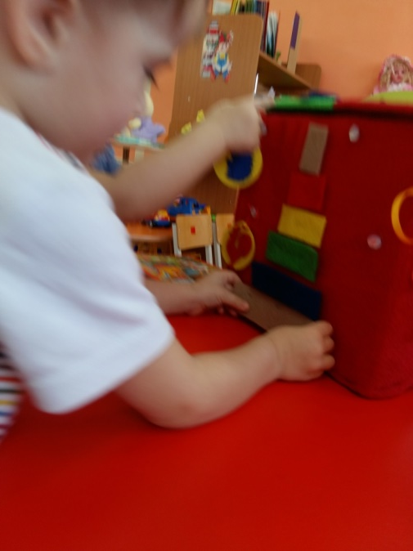
«Волшебная пирамидка»
Сенсорное развитие. 1мл,группа
Цель: Учить одевать петлю на пуговицу.
развивать мелкую моторику рук, внимание, мышление; знакомить с цветом.
Развитие речи: активизировать слолварь по теме «Животные» (назовите животных на шарах, и расскажите стихотворение А.Барто «Игрушки»)
Вариативность игры для 2мл,группы.
Сенсорное развитие: учить обследовать предметы, выделяя их цвет, величину, форму; развивать мелкую моторику рук.
Развитие речи: : назвать животных, где они живут, про каждого животного рассказать стихотворение или потешку .

Slide 16
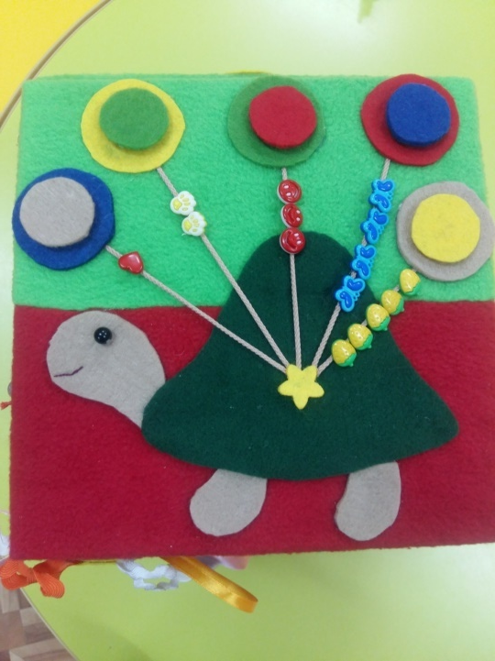
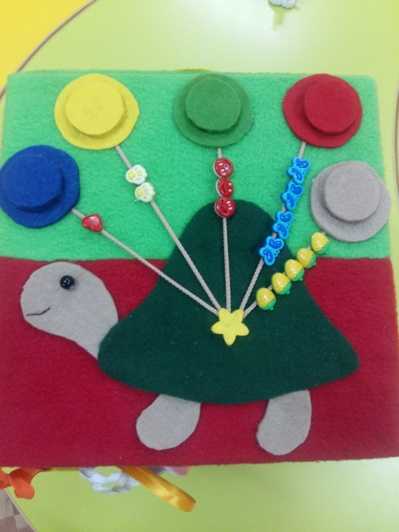
«Веселая черепашка»
Сенсорное развитие:1мл,группа
Цель: развивать мелкую моторику рук, передвигая счеты, называть цвет воздушных шаров соотносить их по цвету.
Развитие речи: учить четко проговаривать слова в стихотворении , четко проговаривать с движением стихотворение.
Дуем, Дуем, Надува!.. - Надуваем .Щёки! Вырастает, Выраста!.. - Круглый, Краснобокий! Дуем, Дуем, Надуваем !.. - Вот сейчас он ХЛОП! - и.. Улетает! Улета!..Ни за что не Лоп...НЕТ!!!
Вариативность игры для 2мл,группы.
Сенсорное развитие: поставить кружок на противоположный по цвету шарик. Закрепить счет до пяти.
Развитие речи: учить четко проговаривать стихи , потешки по теме «Чрепашка» Я спросил у черепашки,
Есть ли у тебя рубашки,
Брючки, свитерок, жакет…
Туфли, смокинг, аль корсет?

Slide 17
Результат
Волшебная коробочка развивает у ребенка тактильное ощущения. Развиваются такие психические процессы, как воображение, внимание, память, мышление и, конечно же, речь, которая напрямую зависит от действий рук и пальцев. Так как многие дети любят проговаривать свои тактильные ощущения, учатся сравнивать их , происходит значительное расширение словарного запаса и развитие связной речи. Волшебная коробочка является универсальным дидактическим пособием для сенсомоторного развития детей в разные возрастные периоды.

Slide 18


«Волшебная коробочка»

Slide 19
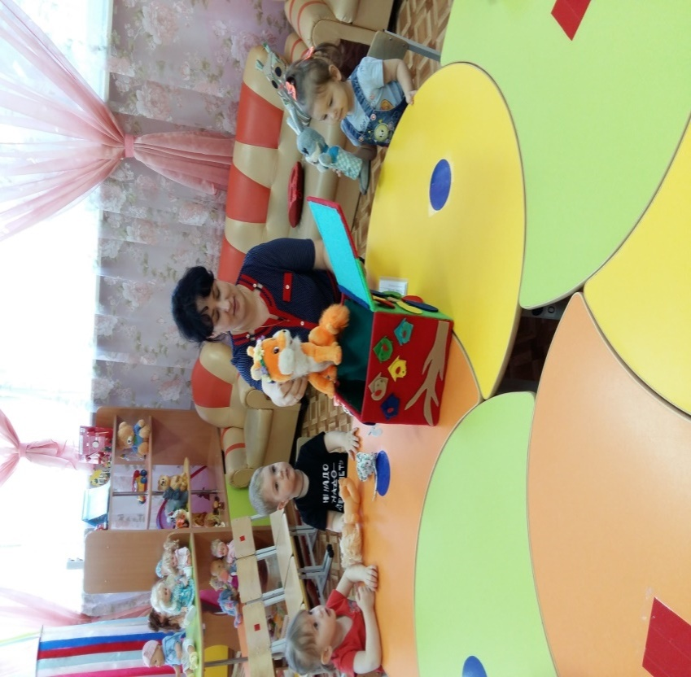
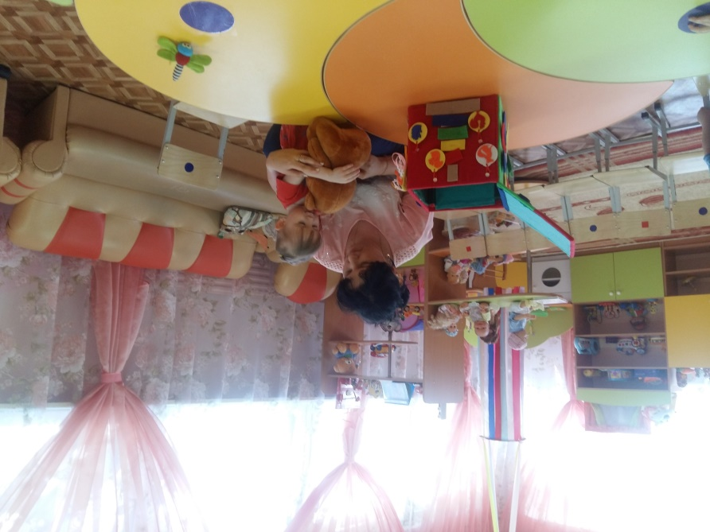
Утренний прием детей. Сюрпризный момент:
каждое утро из волшебной коробочке появляется новый герой.
С детьми разучиваем потешку или стихотворение, дети описывают данного героя.

Slide 20
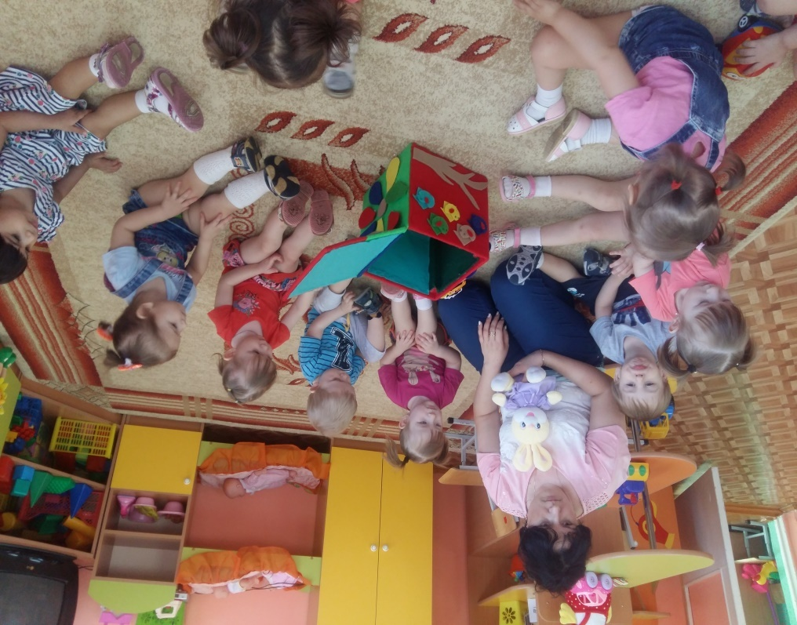
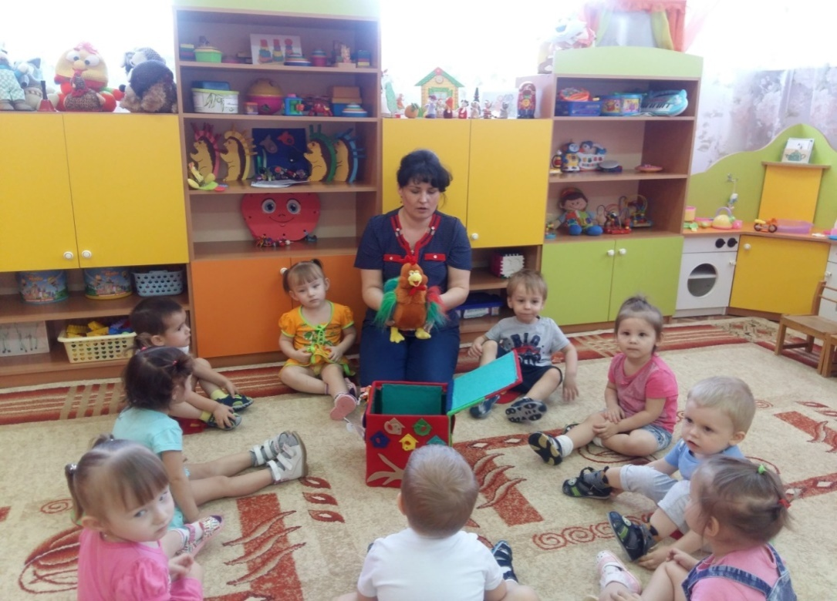
«Дидактический круг»
В «Волшебной коробочке» находятся от одного до нескольких героев (дикие животные, домашние животные, мамы с детенышами и т.д). Дети называют кто это? где живет? и т.д.

Slide 21
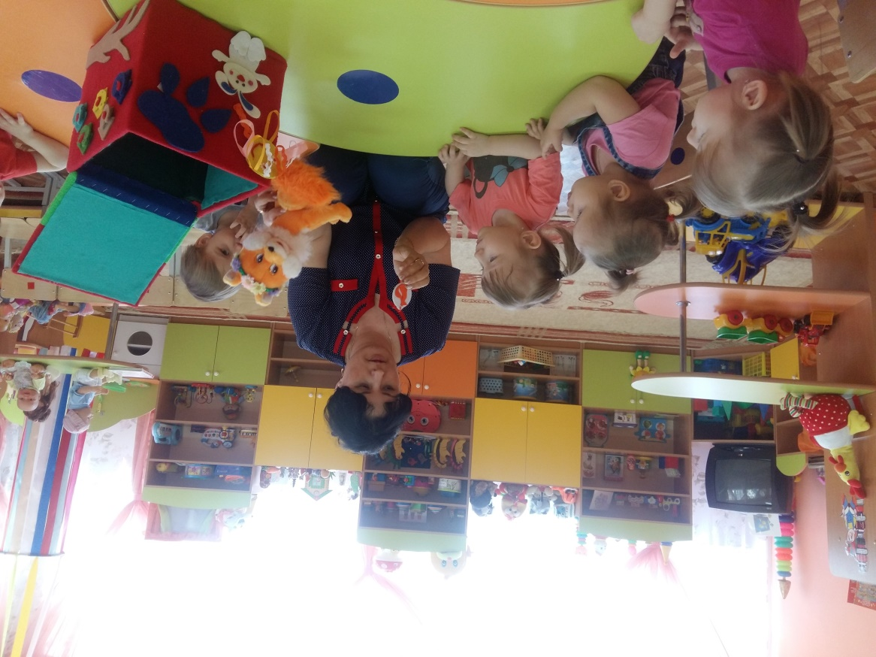
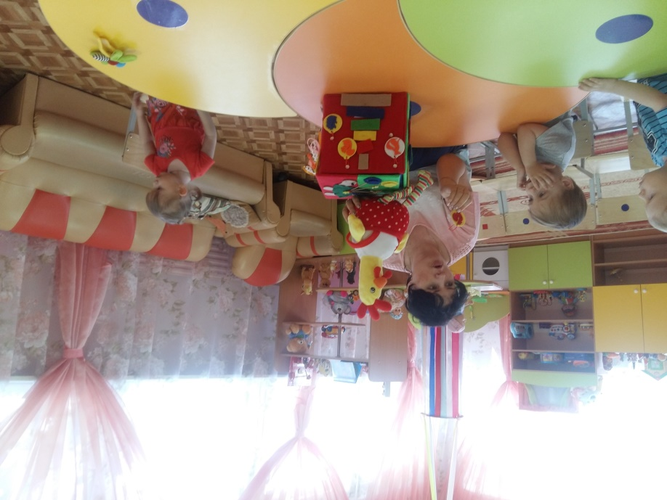
Использование «Волшебной коробочки» на занятиях.
Занятие «Животные»
На шарике изображены животные мы берем любой шарик и дети описывают животного затем из «Волшебной коробочке» достаём мягкую игрушку такого же животного, как и на шарике. Дети сравнивают, описывают, рассказывают потешки,стихи.

Slide 22
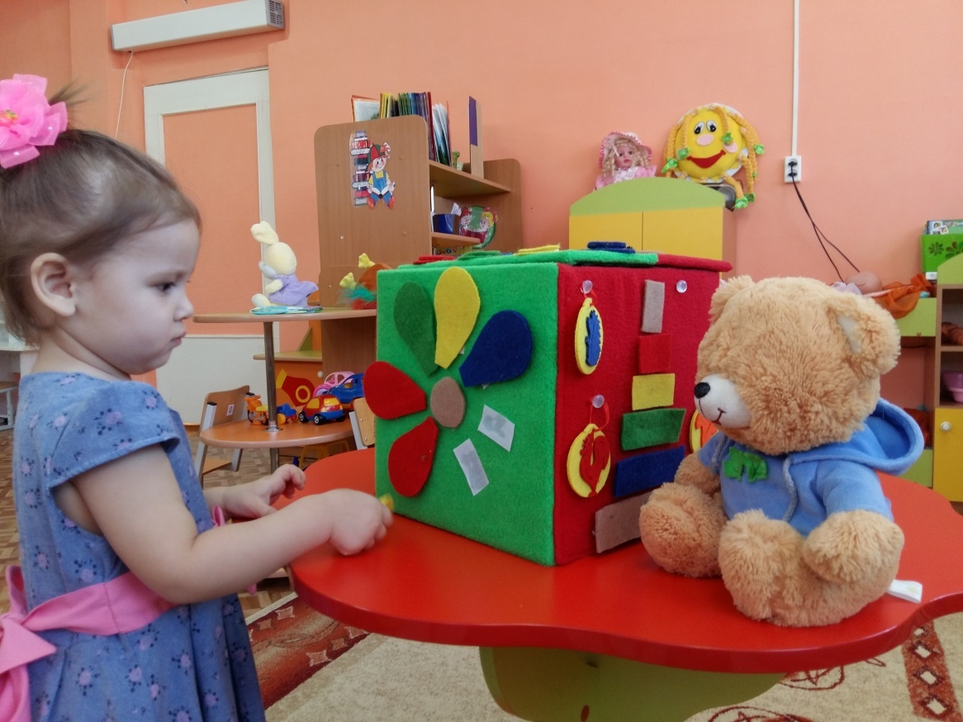
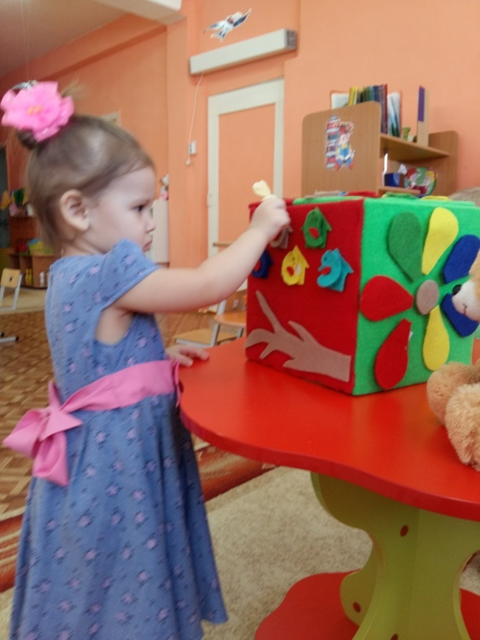
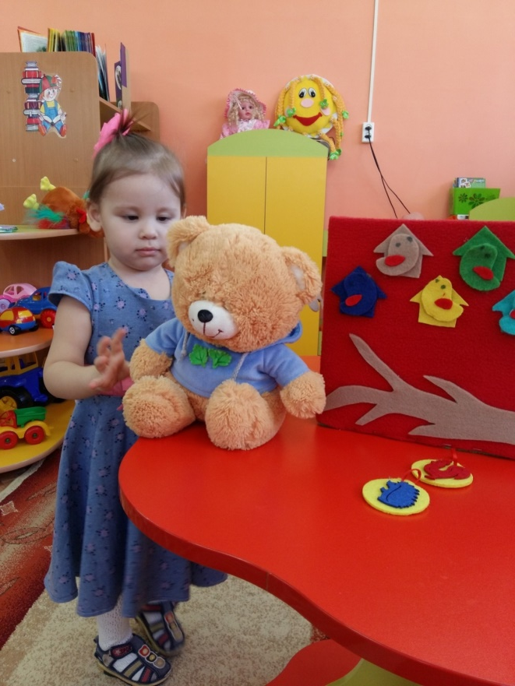
Индивидуальная игра с «Волшебной коробочкой»

Slide 23
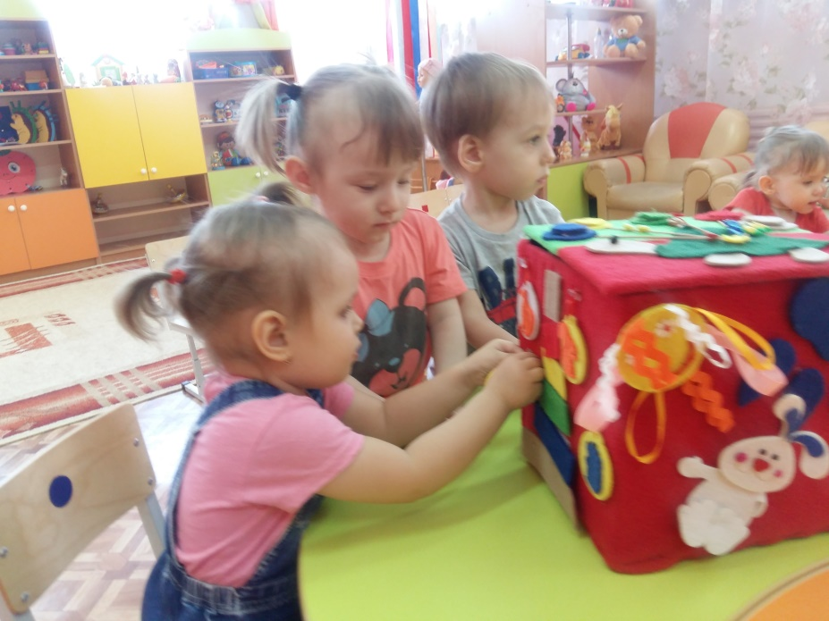
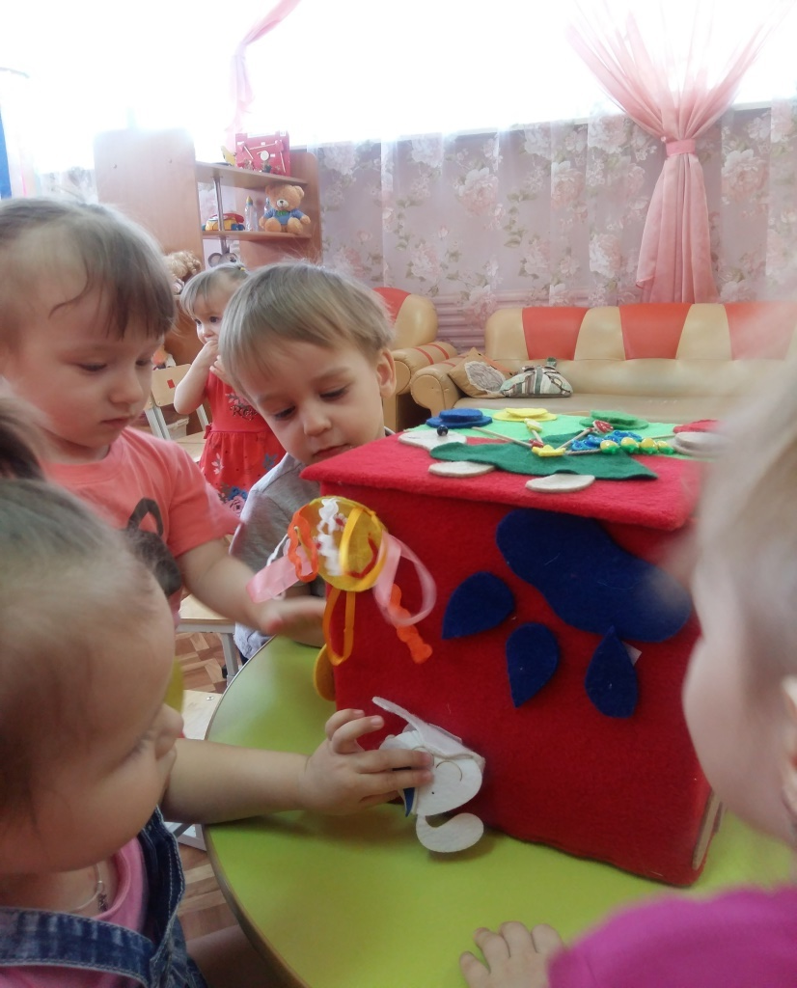
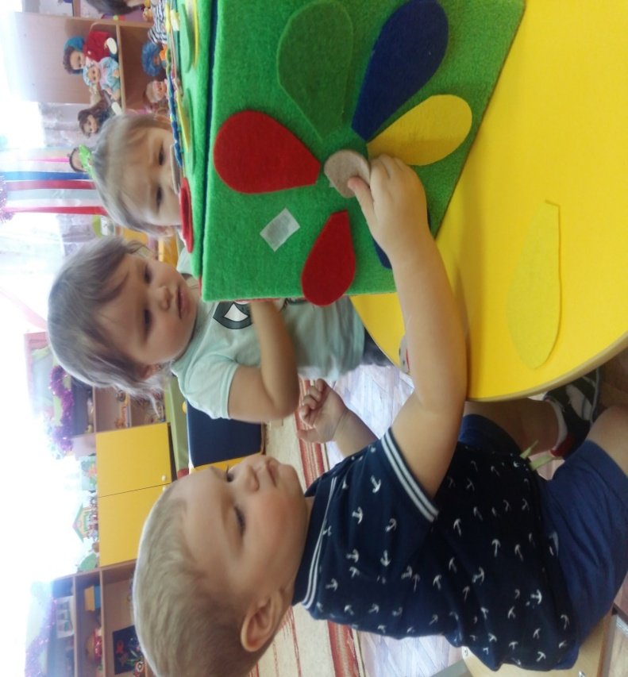
Групповая игра с
«Волшебной коробочкой»

